Slide 1




KOMPOZITNÍ MATERIÁLY
Kompozity s vláknovou výztuží
Martina Kalová
Klára Sklenaříková

Slide 2
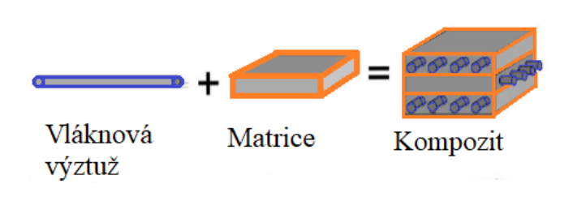
Vlákny vyztužené plasty (FRP – Fiber Reinforced Plastics)
nejstarší a nejrozsáhlejší skupina kompozitních materiálů
průmyslová výroba začala ve 30. letech 20. století (letecký průmysl)
všestranné využití, od jednoduchých technických aplikací pro domácnost až po náročné konstrukce pro letectví a kosmonautiku
od jednoduché ruční výroby až po vysoce pokročilé technologické postupy

Slide 3
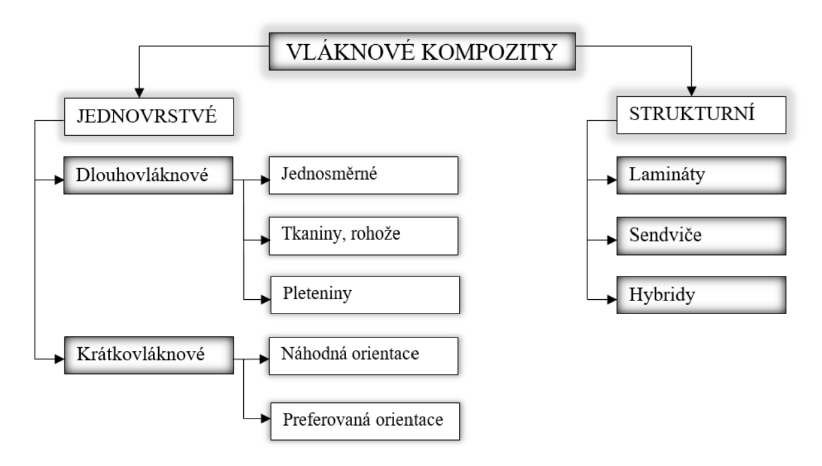
FRP - klasifikace
Dle typu matrice
Termoplasty
Reaktoplasty
Elastomery
Dle typu výztuže
kompozity s anorganickým plnivem (oxidy, hydroxidy, soli, silikáty, kovy, uhlíková a skleněná vlákna)
kompozity s organickými plnivy (celulosová, aromatická polyamidová a polyesterová vlákna)

Slide 4
FRP - vlastnosti
Funkcí:
vlastností jednotlivých fází,
relativních množství fází,
geometrie dispergované fáze (tvar částic a velikost částic, jejich rozložení a orientace)
Technologicky nejdůležitější kompozity jsou ty, ve kterých je dispergovaná fáze ve formě vlákna (FRP)!!!

Slide 5
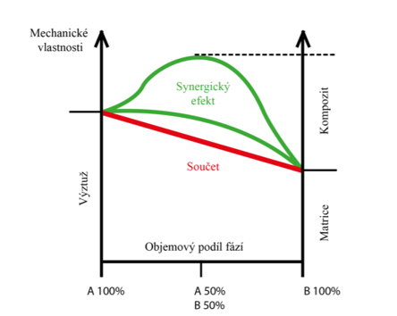
FRP- vlastnosti
Synergismus
podstata tzv. synergetického efektu - vytváření „nového“ materiálu s významně lepšími vlastnostmi, než by došlo pouhým poměrným sečtením vlastností jednotlivých složek tvořících kompozit
matematicky „chybná“ rovnice 1 + 2 > 5

Slide 6
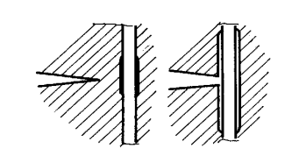
FRP- vlastnosti
Synergismus
důležité, aby u materiálových charakteristik, na které se klade největší důraz, fungoval synergetický efekt co nejsilněji.
spojením do kompozitu dosáhne materiál určité lomové houževnatosti, tj. odolnosti proti náhlému křehkému porušení
Trhlina, která se šíří na směr vláken se zabrzdí na mezifázovém rozhraní matrice-vlákno a trhlina najednou změní směr podél tohoto rozhraní

Slide 7
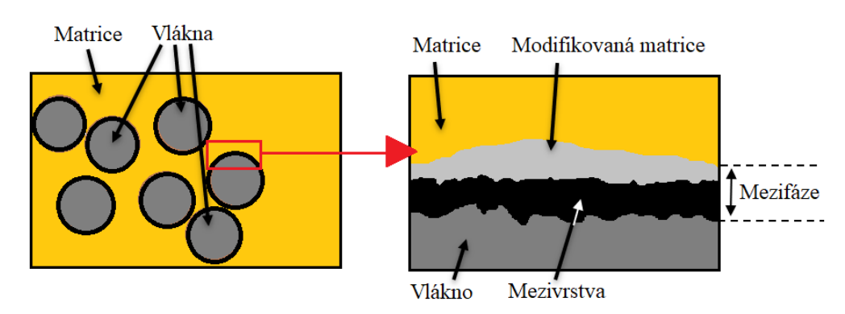
FRP- vlastnosti
Mezifázové rozhraní
oblast materiálu mezi povrchem vlákna a matricí
složení, struktura a vlastnosti mezifáze mohou být odlišné od složení, struktury a vlastností obou složek kompozitu
přenos napětí z matrice na vlákna (závisí na síle mezifáze i na mechanických vlastnostech vlákna, matrice a mezifáze), také ochrana vláken před poškozením vlivem prostředí
.

Slide 8
FRP- vlastnosti
Mezifázové rozhraní
Řízená
  cílená povrchová úprava výztuže tenkými mezivrstvami (10–100 nm), které zajišťují lepší smáčení vláken
  vazby k výztuži i k matrici jsou tak pevnější
Neřízená
  kompozit vyztužen povrchově neupravenými vlákny (špatná adheze)
  vzniklá mezifáze má stejné složení jako polymerní matrice, ale má jinou fyzikální mikrostrukturu
.

Slide 9
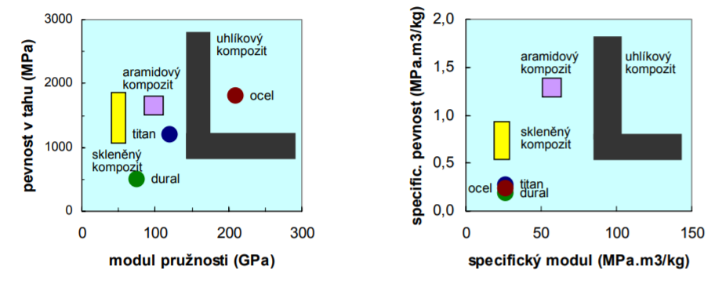
FRP - vlastnosti
Specifické vlastnosti
specifická pevnost - poměru pevnosti v tahu k měrné hmotnosti materiálu
specificky modul - poměr modulu pružnosti k měrné hmotnosti materiálu

Slide 10
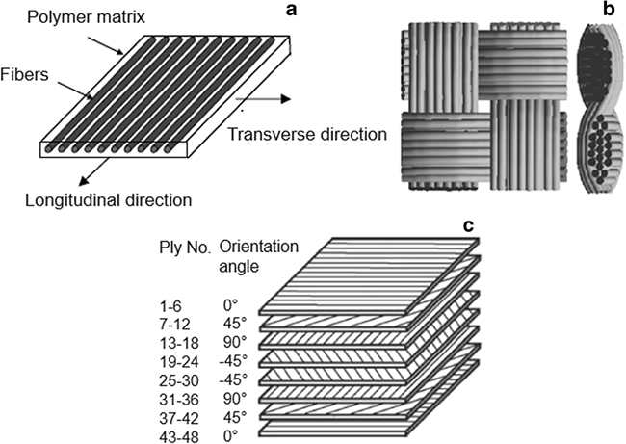
FRP - vlastnosti
Anizotropie
Izotropie - struktura materiálu stejná ve všech směrech (keramika, kov, plast)
Anizotropie - směrovost, vlastnosti jsou v různých směrech různé (kompozity)
Ale vhodným uspořádáním se lze s anizotropií vyrovnat (lamináty) nebo ji využít (luky)!!!

Slide 11
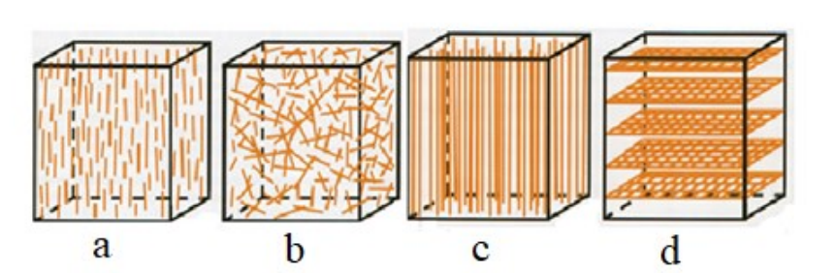
FRP - vlastnosti
Anizotropie
Orientace vláken
ovlivňuje vlastnosti kompozitů
optimalizace pevnosti a tuhosti, odolnosti proti únavě, teplotě a vlhkosti
rozhodující
  z hlediska aplikačních vlastností
  z hlediska výběru technologie zpracován (specifikace směru namáhání výrobku vzhledem k orientaci vláken)
krátká vlákna uspořádaná v jednom směru,
krátká vlákna uspořádaná náhodně,
dlouhá vlákna uspořádaná v jednom směru,
dlouhá vlákna uspořádaná ve vrstvách

Slide 12
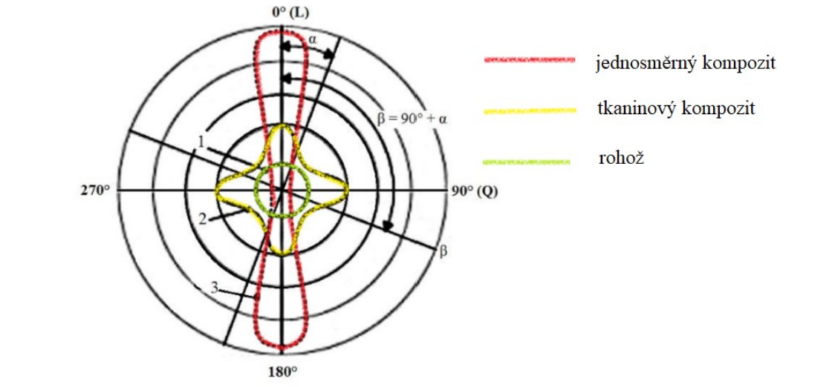
FRP - vlastnosti
Anizotropie
nejvyšší pevnost - ve směru orientace vláken
nejmenší pevnost - kolmo na směr vláken
Anizotropní vlastnosti vláken je nutné zohlednit už při návrhu kompozitního dílu!
Diagram pevnosti v tahu podle orientace vláken v polárních souřadnicích

Slide 13
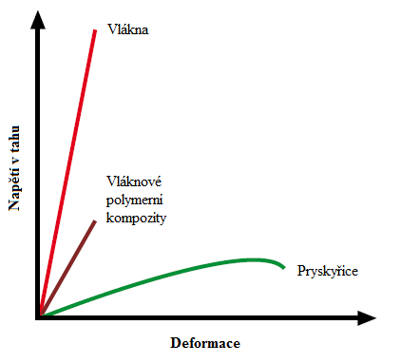
FRP – vláknová výztuž
Vlákna
samostatně se v technické praxi téměř nepoužívají
Slouží hlavně jako výztuž pro polymerní matrice (zvyšují pevnost a tuhost vzniklého vláknového kompozitu)
pevnost v tahu ve směru osy je mnohokrát vyšší než pevnost stejného materiálu v kompaktní formě
paradox vláknité struktury = čím je vlákno užší, tím vyšší je jeho síla

Slide 14
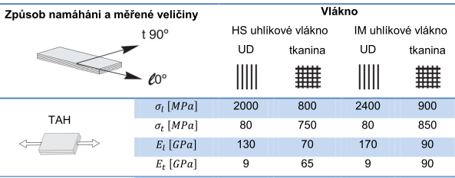
FRP – vláknová výztuž
Vlákna
vlákna uspořádána v jednom směru –
v tomto směru má kompozit největší pevnost, v kolmém směru nízká pevnost
Kompromis = tkaniny – pevnost stejná ve všech směrech
pevnost a modul pružnosti vláken musí být výrazně vyšší než pevnost a pružnost matrice
matrice musí dosahovat většího protažení, než je protažení vyztužujících vláken

Slide 15
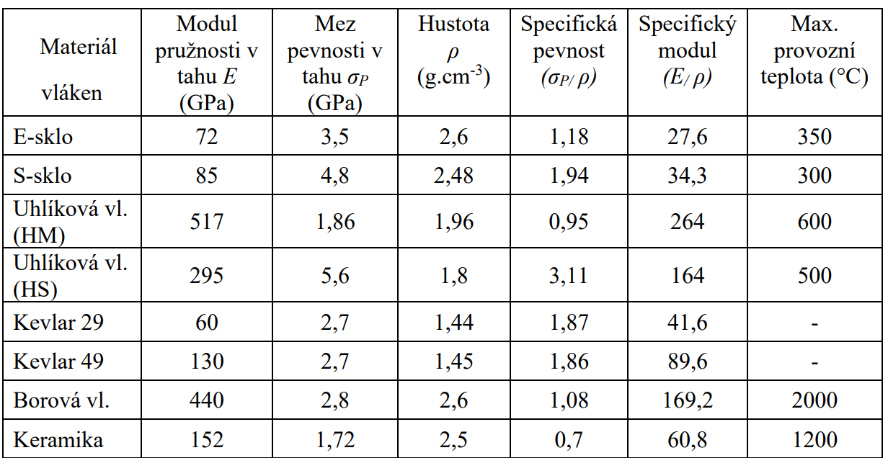
FRP – vláknová výztuž

Slide 16
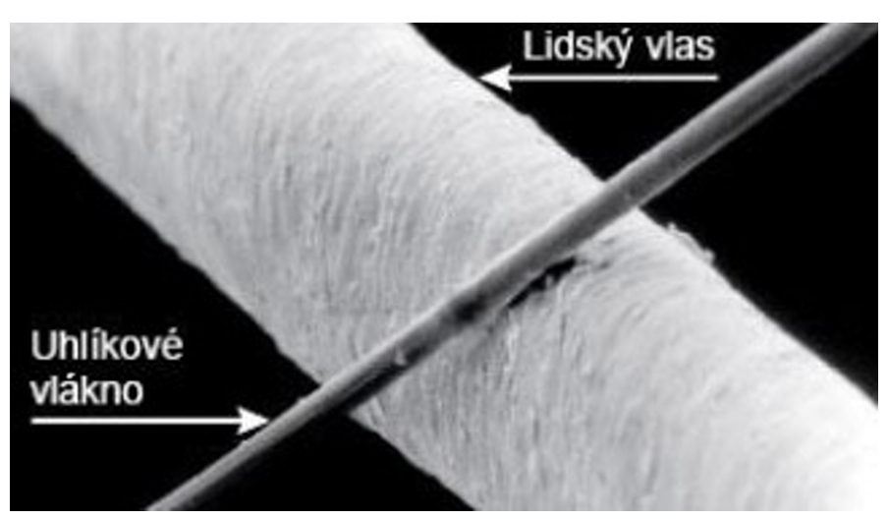
FRP – uhlíková vlákna (CF)
dlouhé a tenké technické vlákno o průměru 5 – 10 μm složené z atomů uhlíku v krystaly orientované ve směru osy vlákna.
vyznačuje specifickými vlastnostmi díky uhlíku (netaje, není tažný a je odolný proti rozpouštědlům)
uhlíkové vlákno má až 5x menší průměr než lidský vlas
pevnost je několikanásobně vyšší než pevnost nejlepších ocelí

Slide 17
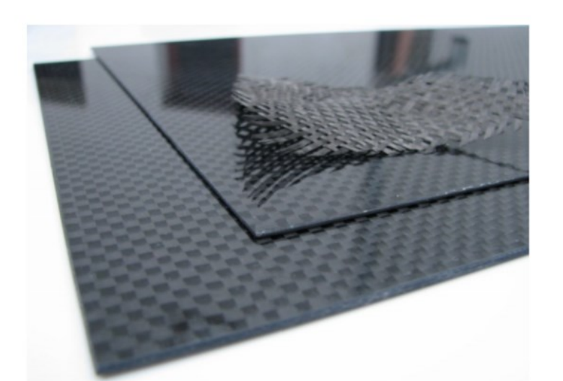
FRP – uhlíková vlákna (CF)
vysoký modul pružnosti, výborná tepelná odolnost, nízká měrná hmotnost
mají negativní koeficient lineární tepelné roztažnosti (se zvyšující teplotou zkracují)
v normálním stavu jsou křehká a během výroby se mohou rozpadat
nejpevnější a nejdražší vlákna používaná při výrobě polymerních kompozitů
dynamické vlastnosti kompozitu s uhlíkovými vlákny jsou lepší než u jiných materiálů
aplikace v automobilovém, sportovním a spotřebním průmyslu

Slide 18
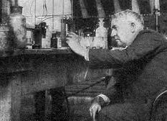
FRP – historie CF
1879 – první oficiálně přiznaná uhlíková vlákna - karbonizované bambusové vlákno a bavlněné nitě, jako vlákna do žárovek (Edison)
1959 - pokusy o průmyslovou výrobu uhlíkových vláken ze syntetického hedvábí pyrolýzou, firma Union Carbide Corporation uvedla na trh první komerční podobu uhlíkových vláken, kontinuální vlákna Thornel 25
1971 se v Japonsku objevila nová metoda výroby uhlíkových vláken z PAN (polyakrylonitril), dnes touto metodou vyrobeno až 90 % uhlíkových vláken

Slide 19
FRP – rozdělení CF
Klasifikace dle hodnot modulu pružnosti a pevnosti:
Uhlíková vlákna s nižšími mechanickými parametry
  často označována jako izotropní vlákna (prekurzory pro jejich výrobu jsou izotropní smoly)
  nejsou vhodná pro výrobu kompozitních materiálů
  využití ve formě plstí a textilií jako vysokoteplotní izolace, rozptýlená výztuž do betonových součástí
  Pevnost v tahu < 1000 MPa, modul pružnosti < 100 GPa.

Slide 20
FRP – rozdělení CF
Klasifikace dle hodnot modulu pružnosti a pevnosti:
uhlíková vlákna s vysokými mechanickými parametry
  standardní uhlíková vlákna
  pevnost v tahu dosahuje velikosti 3,5 - 7 GPa, modul pružnosti 230 - 930 GPa
  vysokopevnostní uhlíková vlákna (HS = ,,highstrength“)
  středněmodulová uhlíková vlákna (IM = ,,intermediatemodulus“)
  vysokomodulová uhlíková vlákna (HM = ,,highmodulus“)
  uhlíková vlákna se supervysokým modulem (UHM = ,,Ultrahighmodulus")

Slide 21
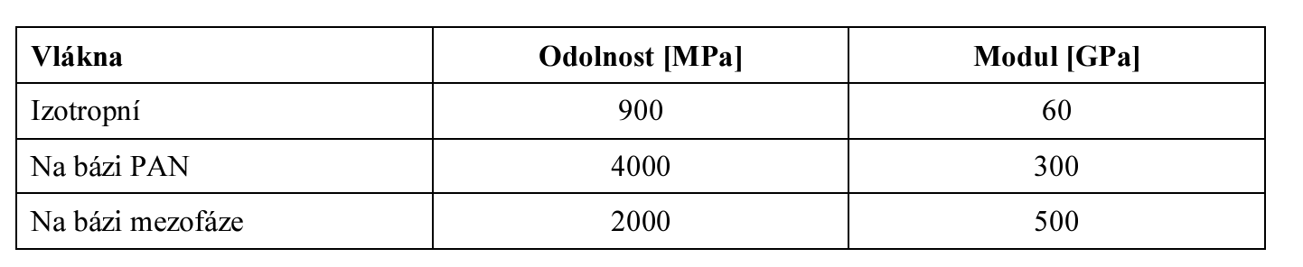
FRP – rozdělení CF
Z hlediska struktury:
dutá uhlíková vlákna
diskontinuální vlákna porušená tahem
mletá uhlíková vlákna
recyklovaná uhlíková vlákna
dle prekurzoru vláken s vysokými parametry:
vlákna na bázi PAN
vlákna na bázi smol a mezofáze

Slide 22
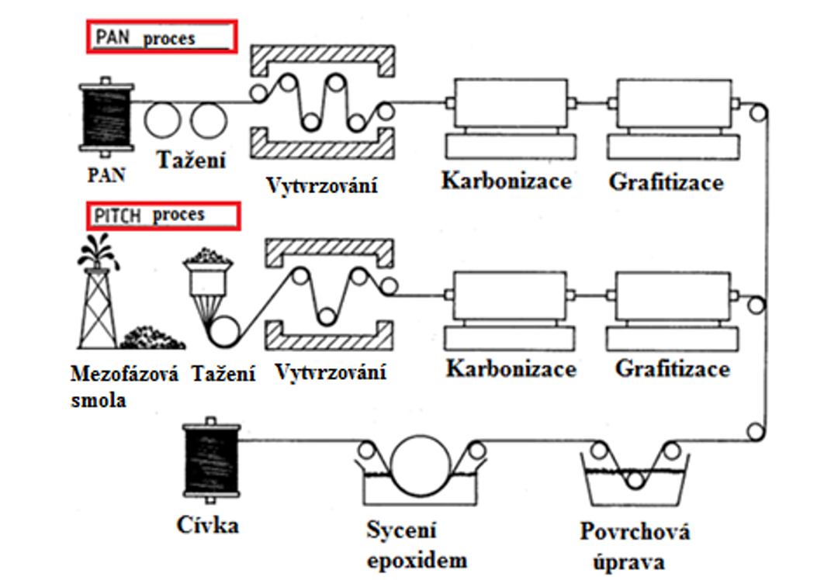
FRP – výroba CF
pyrolýzou polymerů
výroba z umělých polymerů - polyakrylonitrilu (PAN) jako výchozí suroviny (prekurzor) => PAN proces
výroba z přírodních polymerů - suroviny bohaté na uhlík (smoly, mezofáze) => PITCH proces

Slide 23
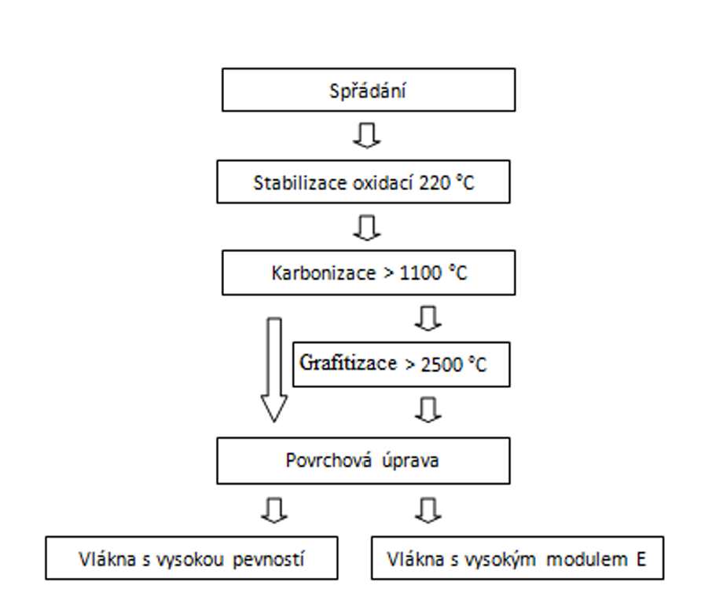
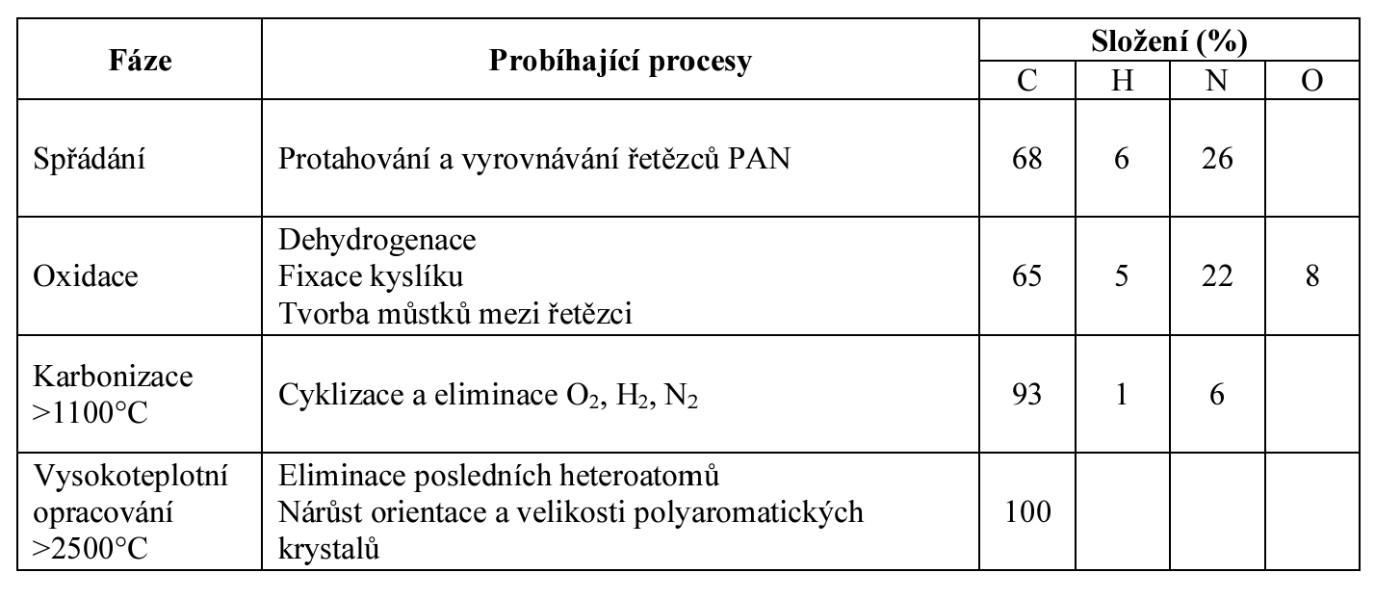
FRP – výroba CF
Výroba vláken na bázi PAN

Slide 24
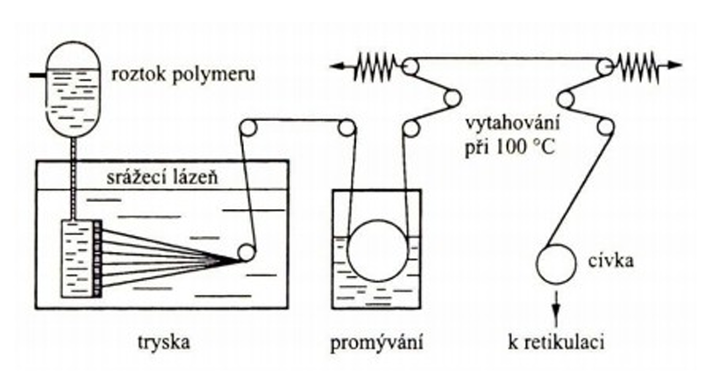
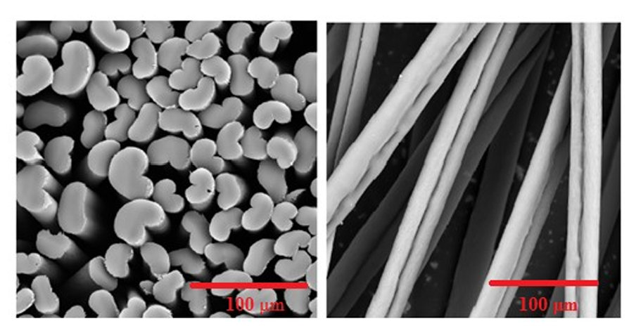
FRP – výroba CF
Výroba vláken na bázi PAN

Slide 25
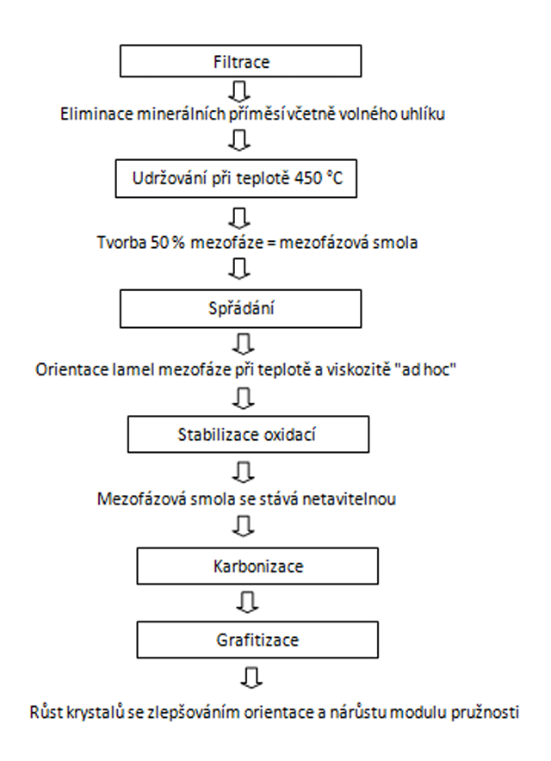
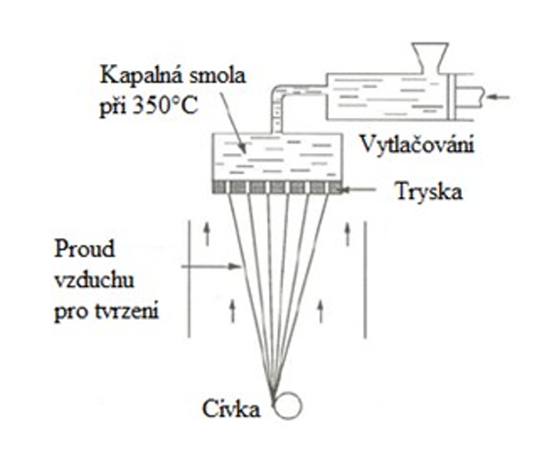
FRP – výroba CF
Výroba vláken na bázi smol

Slide 26
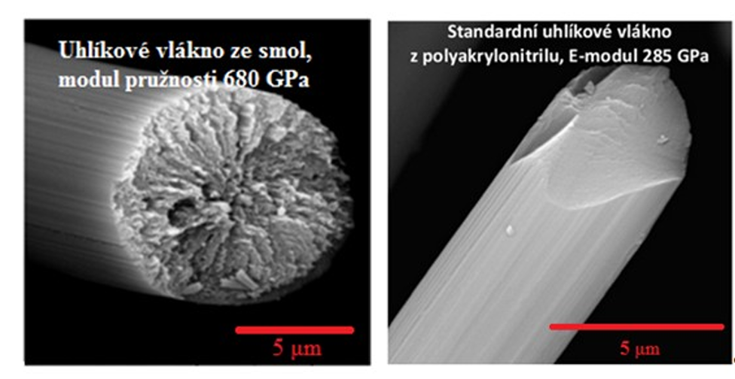
FRP – výroba CF
Porovnání

Slide 27
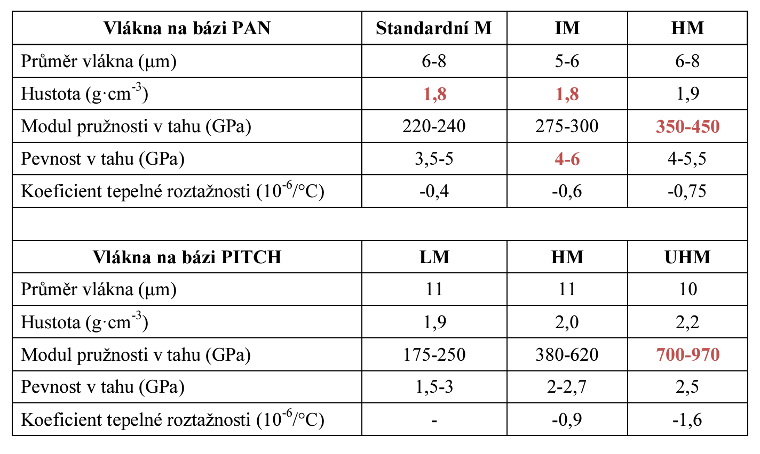
FRP – vlastnosti CF

Slide 28
FRP – vlastnosti CF
pevnosti v tahu, tuhost
odolnost vůči únavě
tlumení vibrací
žáruvzdornost, nízký koeficient
tepelné roztažnosti
tepelná a elektrická vodivost
vysoká korozní odolnost
progresivní deformační chování stálé do teploty 500 °C
nízká hustota do 2000 kg·m⁻³
biologická snášenlivost (implantáty)
silná anizotropie
výborná odolnost proti dlouhodobému dynamickému namáhání
odolnost vůči kyselinám, zásadám a rozpouštědlům, chemická inertnost do 1000 °C
nehořlavost
dobrá průchodnost pro záření

Slide 29
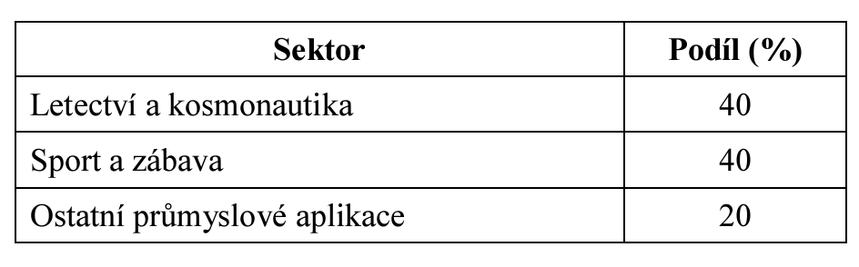
FRP – využití CF
pro výrobu kompozitních materiálů
kosmonautika (výroba družic a orbitálních stanic)
díky nehořlavosti jako náhražka azbestu
součástí komponent v letadlech (součásti trupu, směrovky, nosné díly podlahy, letové listy vrtule nebo výztuhy sedadel) nebo ochranných hasičských pomůcek
v surové formě jako součást filtru v plynových maskách nebo při čištění krve

Slide 30
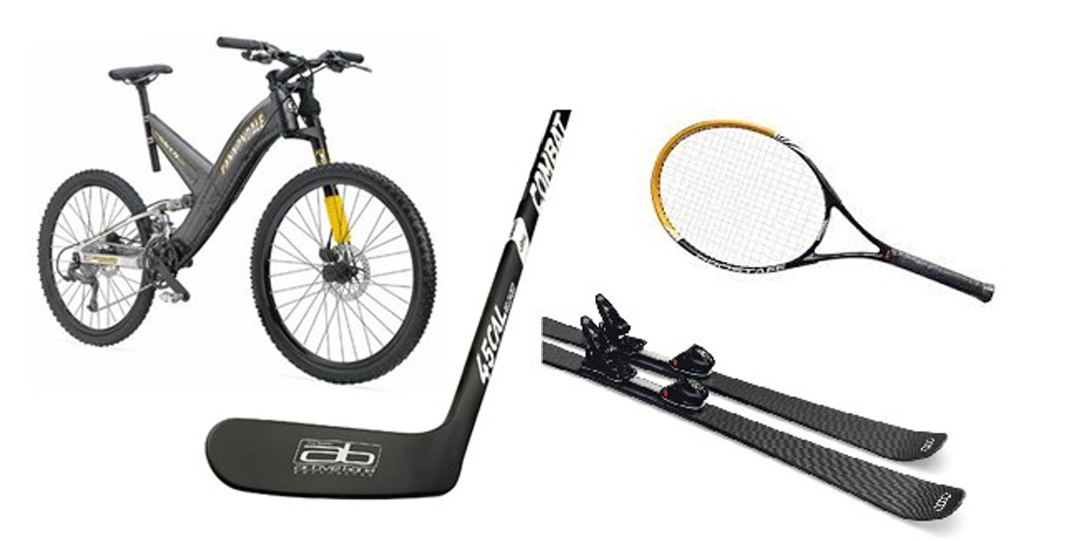
FRP – využití CF
díky své biokompatibilitě nahrazují části šlach a kostí
externí výztuž betonových konstrukcí
sportovní potřeby (rybářské pruty a navijáky, vyztužení rogal, sportovní rakety, lyže, vesla, golfové hole, hokejky, rámy cyklistických kol nebo trupy závodních lodí)
automotiv (přístrojová deska, dveřní opěrky nebo řadicí páka)

Slide 31
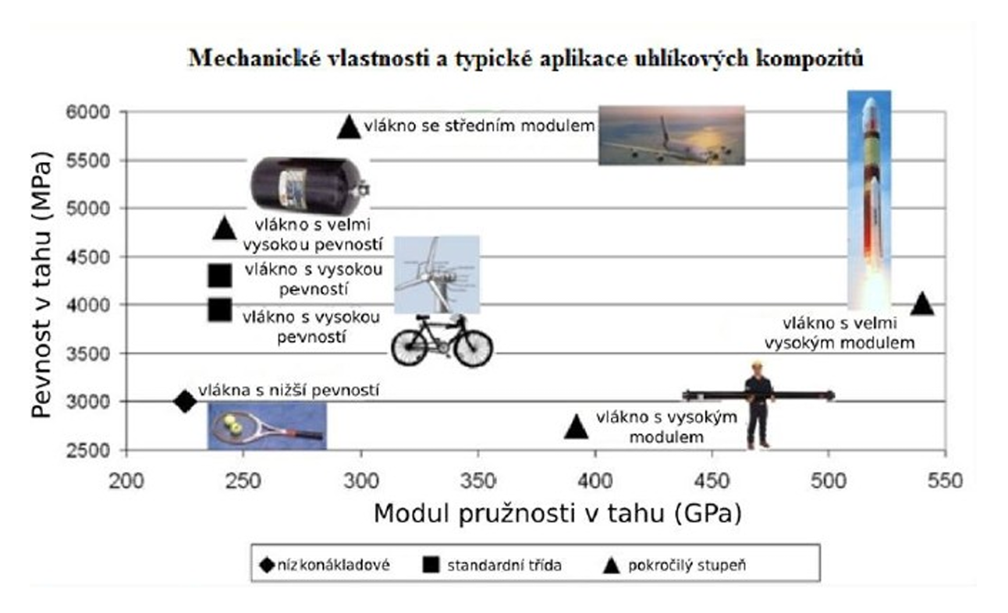
FRP – využití CF

Slide 32
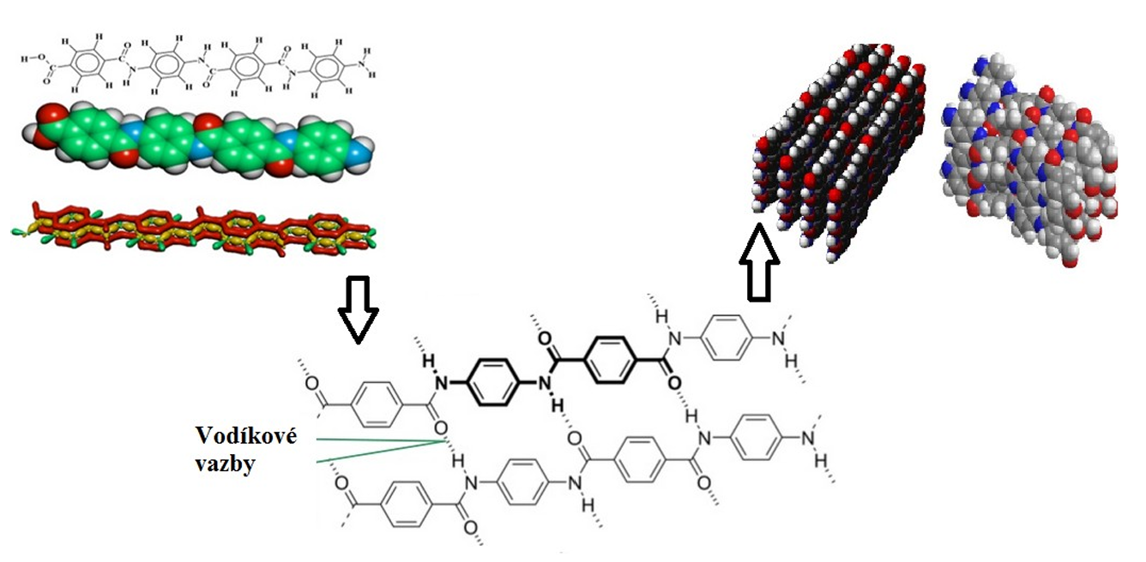
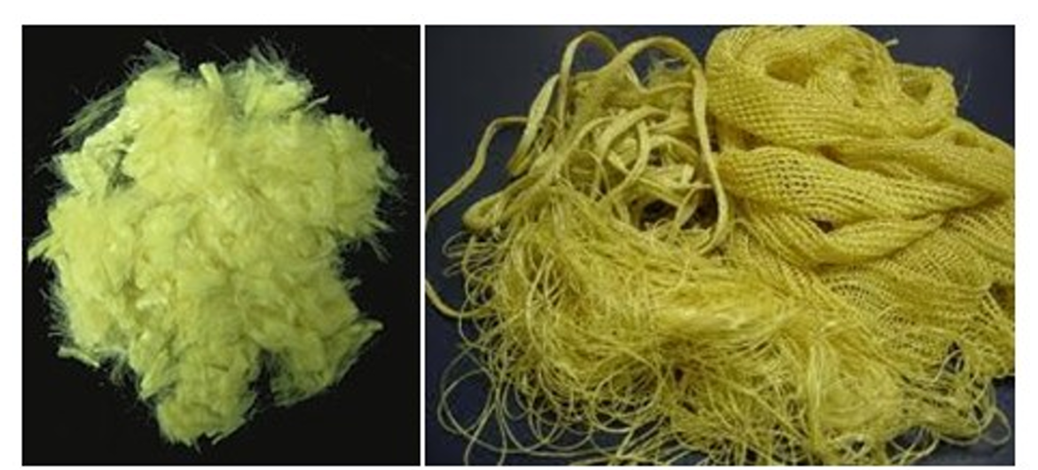
FRP - aramidová vlákna (AF)
Aramid (spojení slov aromatický polyamid)
vlákna na bázi lineárních organických polymerů (kovalentní vazby orientovány podle osy vlákna)
vysoká pevnost a tuhost (díky vnitřní struktuře)
zpracování se všemi druhy pryskyřic
průměr vláken 10 až 13 μm
použití se ve formě rovingu nebo tkanin
výroba spřádáním z vysokoviskozního 20% roztoku v koncentrované kyselině sírové

Slide 33
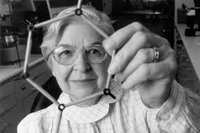
FRP - historie AF
1965 - první postup přípravy AF
Stephanie Louise Kwolek - polsko-americká chemička pracující pro firmu DuPont (zakalená směs polymerů považovaná za chybu) – vlákna 9x pevnější než ostatní => potenciál pro DuPont =>
  metaarmidová vlákna Nomex
  paraaramidová vlákna Kevlar
  Twaron
  kopolyamid Technora

Slide 34
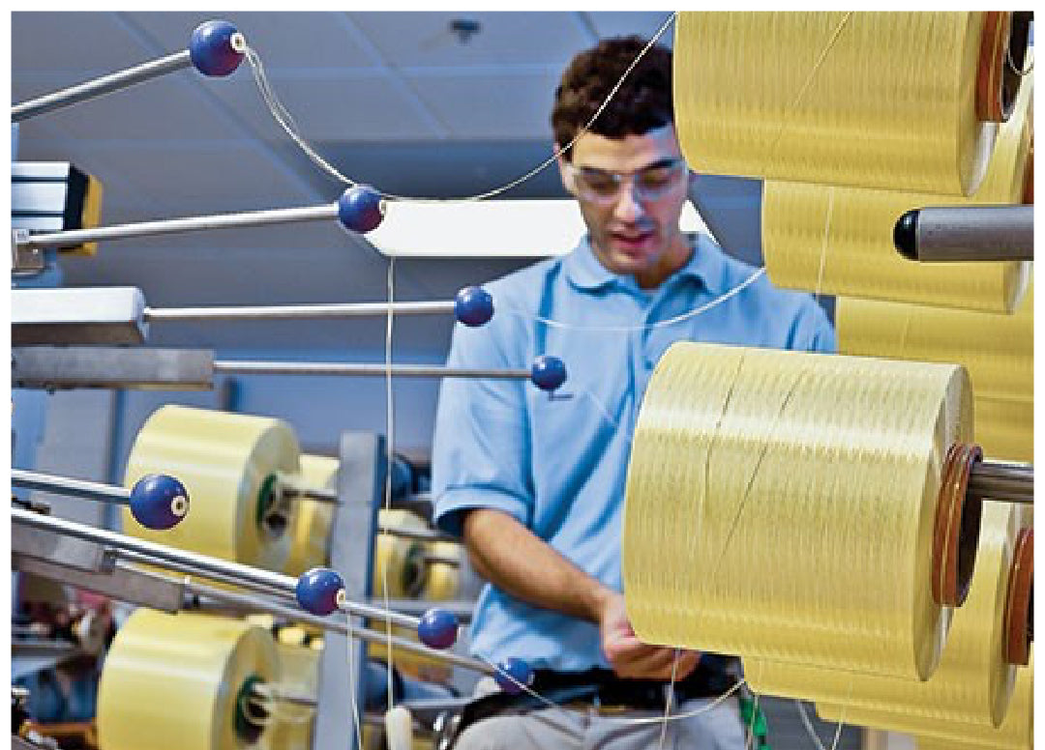
FRP - klasifikace AF
Meta-aramidy (MPIA; metafenylen – izoftalamidy)
Para-aramidy (PPTA; parafenylen – tereftalamidy)
  Vysokomodulové PPTA – vlákna Kevlar 49 nebo Twaron HM (určeno pro letecké aplikace)
  Nízkomodulové PPTA – vlákna Kevlar 29 nebo Twaron LM (určeno pro ochranné prostředky, lana)

Slide 35
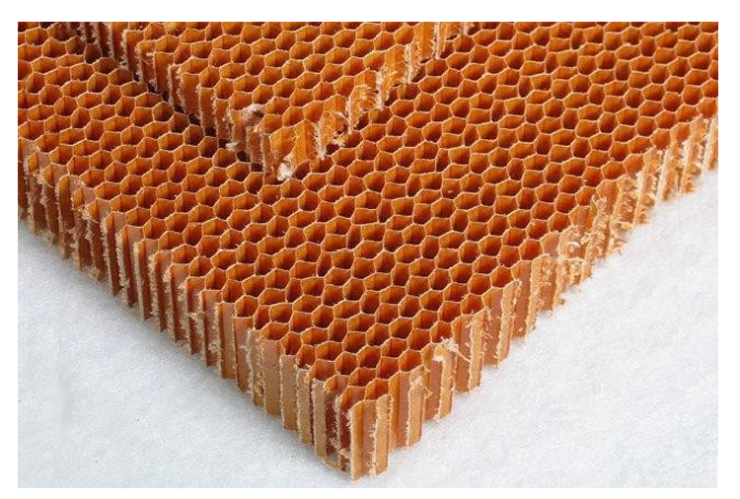
FRP - Nomex
obchodní název pro izomerní strukturu meta-aramidu
tepelné odolnosti a ohnivzdornosti, akustické vlastnosti, dobrá odolnost proti většině organickým rozpouštědlům, odolnost proti otěru, odolnost proti plísním
v porovnání s Kevlarem vyšší dlouhodobá tepelná odolnost, ale nízká pevnost (nelze molekulárně narovnat)
komponenty oděvů pro hasičské, vojenské a bezpečnostní složky, tepelné bariéry na horkovzdušných balónech, na ochranných prostředcích při svařování a na ochranu tepelně namáhaných pevnostních šňůr

Slide 36
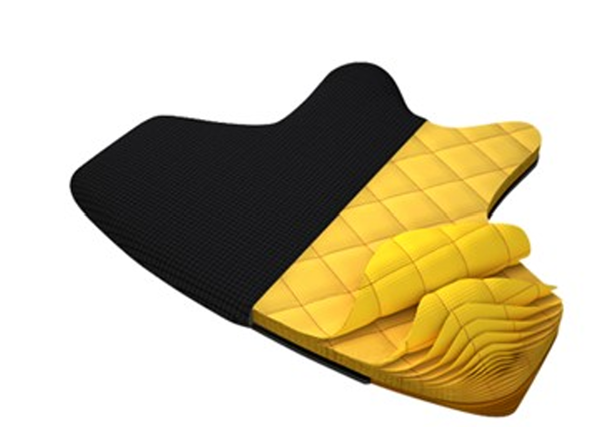
FRP - Kevlar
obchodní název pro para-aramid (1971, náhrada ocelové výztuže do pneumatik)
kombinace vysoké pevnosti, nízké hmotnosti a vysoké teplotní stability
nepodléhá korozi, ale navlhnutím ztrácí své mechanické vlastnosti, nákladná výroba (vysoká spotřeba kyseliny sírové)
tři základní typy Kevlaru:
  Kevlar (výztuž pneumatik)
  Kevlar 29 (brzdové obložení, ochranné prvky balistických a vojenských vest, helmy)
  Kevlar 49 (vyztužení trupů lodí nebo letadel, náročné aplikace)

Slide 37
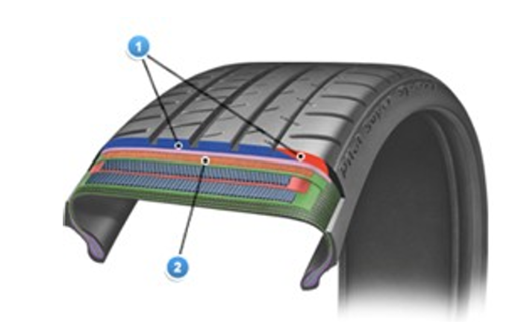
FRP - Twaron
obchodní značka pro velmi pevný materiál lehké para-aramidové příze (firma Teijin Aramid)
vysoká pevnost, vysoký modul pružnosti, teplotní stabilita a odolnost proti únavě, lehký, pevný a má obrovský recyklační potenciál, prostorová stabilita, až 5x pevnější než ocel i při velmi nízkých teplotách (-196 °C)
citlivý na UV záření, vlhkost a salinitu. Při vysokých teplotách se jeho pevnost snižuje (při 450 °C sublimuje)
Aplikace - startovací kabely, tepelně odolné výrobky, kompozity, neprůstřelné vesty, hadice, pneumatiky
1. dvojitá běhounová vrstva
2. twaronový pás

Slide 38
FRP – vlastnosti AF
nejlehčí vyztužující vlákno s hustotou 1440 kg·cm⁻³ s vysokou pevností v tahu
při zatížení kolmo na vlákna dochází k plastické deformaci, nízká mez kluzu v tlaku
silná anizotropie
výrazná rázová houževnatost, tlumení vibrací
mez pevnosti v tahu se pohybuje 3000 - 3800 MPa
modul pružnosti v tahu u nízkomodulových vláken se pohybuje v rozmezí 60-160 GPa

Slide 39
FRP – vlastnosti AF
vysoká absorpce vlhkosti, citlivost na UV záření
malá odolnost proti vysokým teplotám; ve formě kompozitu odolnost až 300 °C, teplota skelného přechodu 300 °C, teplota rozkladu 480 °C, teplota použití do 250 °C
těžká obrobitelnost
řezání pomocí vodního paprsku
obtížná barvitelnost
adheze aramidových vláken k matrici je nižší než u ostatních vláken
záporný součinitel teplotní délkové roztažnosti ve směru vláken (oscilace a smrštění vláken je tím větší, čím je vyšší teplota)

Slide 40
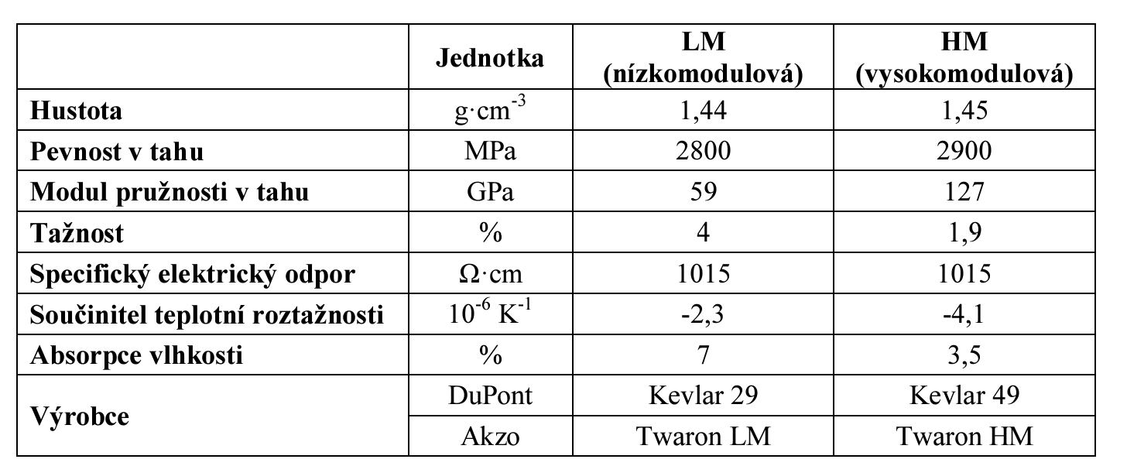
FRP – vlastnosti AF

Slide 41
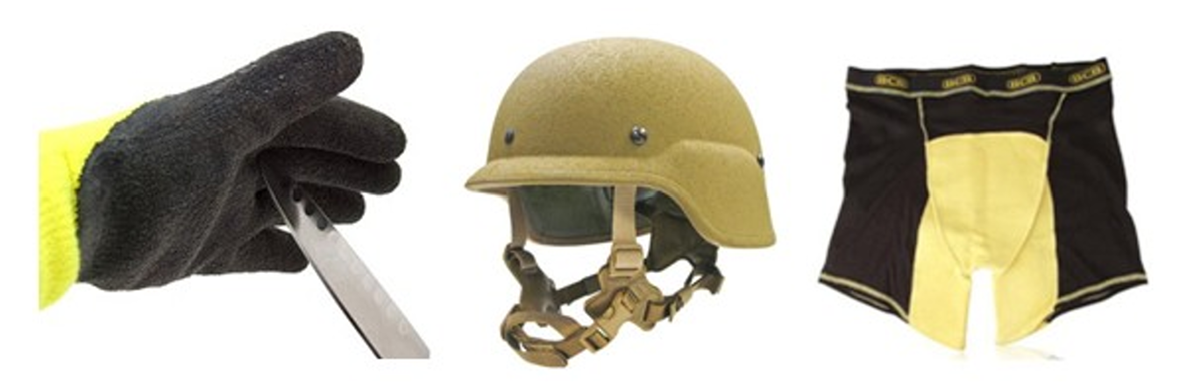
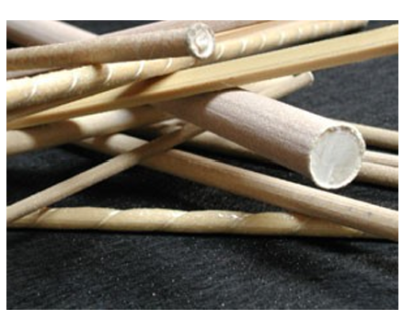
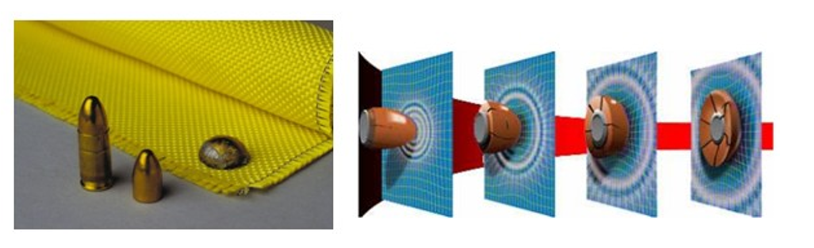
FRP – využití AF
součást kompozitních materiálů - externí vyztužení betonových konstrukcí (betonové pilíře, mosty) vhodné do seizmicky aktivních oblastí
výroba ochranných pomůcek a oděvů

Slide 42
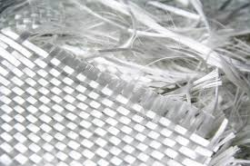
FRP – skelná vlákna (GF)
nejpoužívanější a finančně nejdostupnějším výztuž kompozitních materiálů => sklolaminát
průměr skleněných vláken mezi 3 a 20 um
vysoké hodnoty pevnosti v tahu a modulu pružnosti, nehořlavost, výborné izolační vlastnosti, snadné zpracování, odolnost proti korozi, variabilita designu
nižší tuhost, nižší, teplotní odolnost a odolnost proti únavě, křehkost
díly karoserií, nárazníky, kompozitní profily (mostní konstrukce, výztuž pro beton), konstrukce letadel, interiérové díly, tenisové rakety, lyže, lodě, desky plošných spojů

Slide 43
FRP – skelná vlákna (GF)
E-sklo (elektronické sklo)
  nejrozšířenější díky výbornému poměru výkon/cena.
  ideální pro obecné průmyslové a spotřební aplikace.
S-sklo (strukturní sklo)
  lepší pevnost a modul pružnosti, vhodné pro high-tech aplikace (letectví, vojenský průmysl, sportovní vybavení)
  vyšší cena než E-sklo
C-sklo (chemické sklo)
  vysoce odolné proti chemické korozi, použití v chemickém průmyslu
R-sklo (resistentní)
  vyvinuto pro lepší pevnost a odolnost proti únavě, podobné S-sklu, ale méně nákladné
  vhodné pro stavebnictví nebo konstrukce vyžadující dlouhou životnost
AR-sklo (alkaline resistant)
  používá se jako výztuž v betonu a dalších alkalicky agresivních prostředích, odolné vůči alkáliím

Slide 44
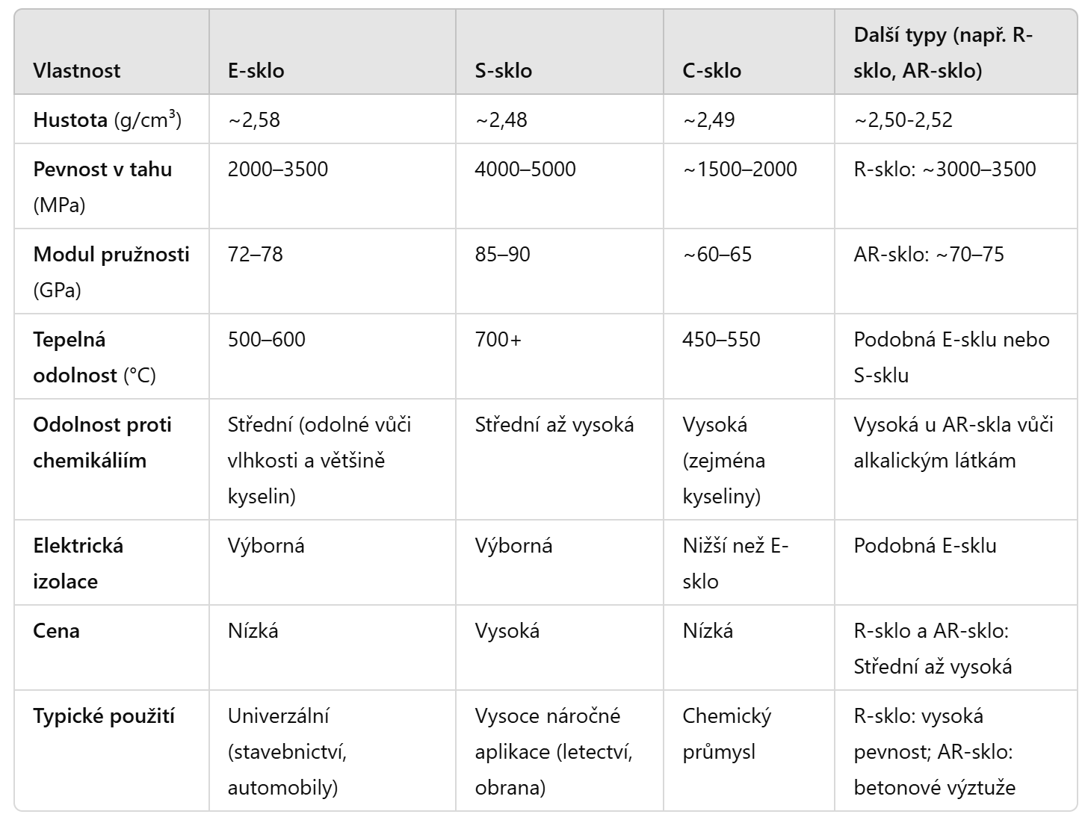
FRP – skelná vlákna (GF)

Slide 45
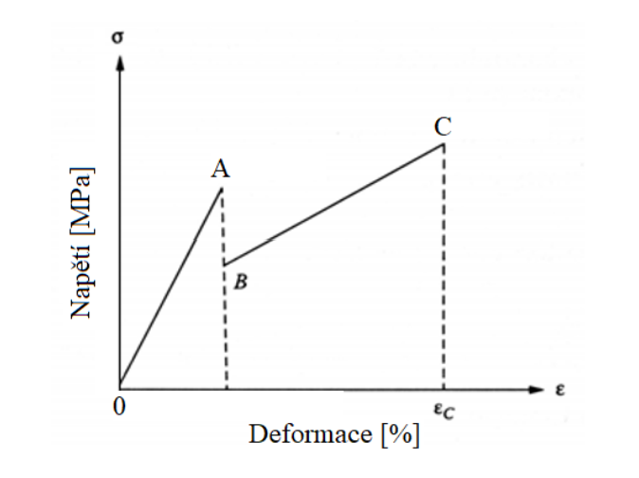
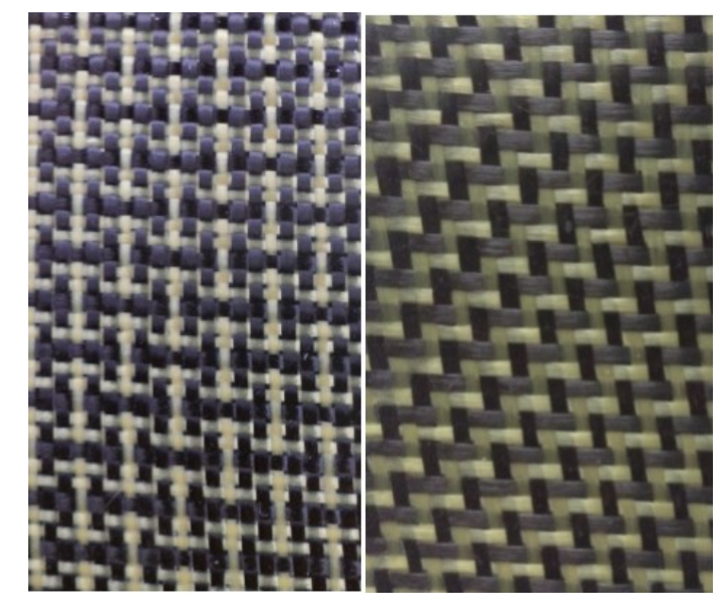
FRP - Hybridní kompozity (HC)
hybridy jsou systémy vytvořené ze tří a více složek
spojením dvou typů vláken dochází ke kompenzaci nevýhod jednoho vlákna výhodami druhého vlákna a naopak
hybridizace - použitím dvou nebo více různých typů výztuží spojených stejnou matricí, výsledný produkt se nazývá hybridní kompozit

Slide 46
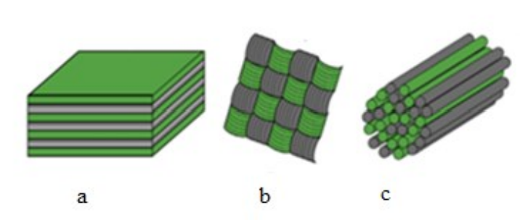
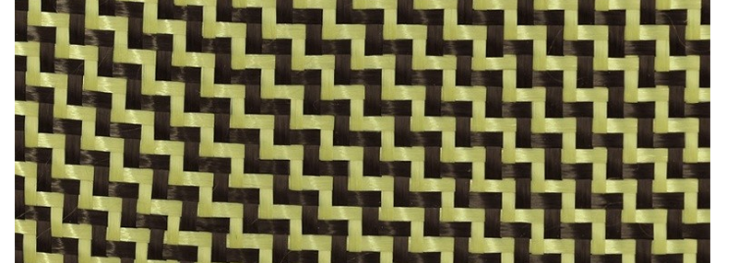
FRP - Hybridní kompozity (HC)
Tři základní konfigurace HC:
vrstvy ze dvou typů vláken naskládány na sobě
smíchání obou typů vláken v rámci jedné laminy, kde se vlákna liší v osnově a útku
propojení dvou typů vláken v rámci jednoho svazku

Slide 47
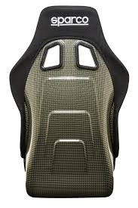
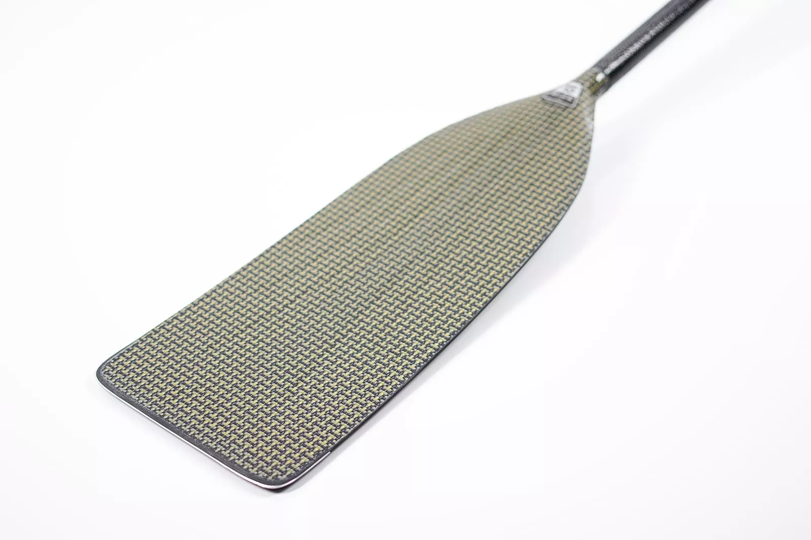
FRP – aplikace HC
tzv. termostabilní struktury (při změně teploty rozměrově stálé)
ochranné přilby (kombinace nízké hmotnosti a vysoké odolnosti proti rázu)
pingpongové pálky
závodních kajaky
design

Slide 48
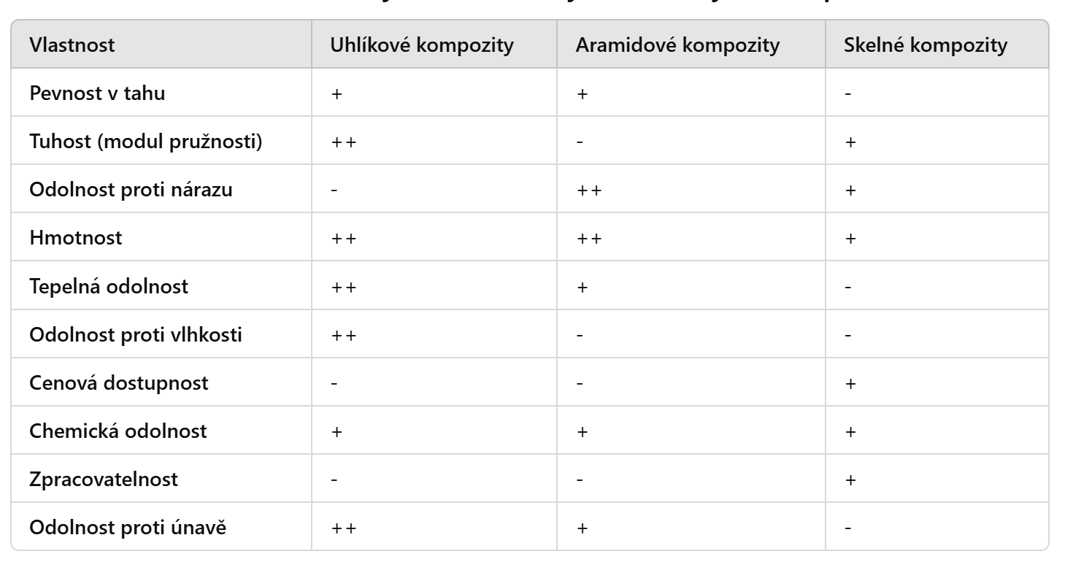
FRP – srovnání vlastností

Slide 49
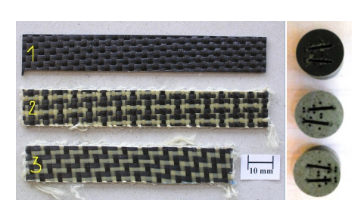
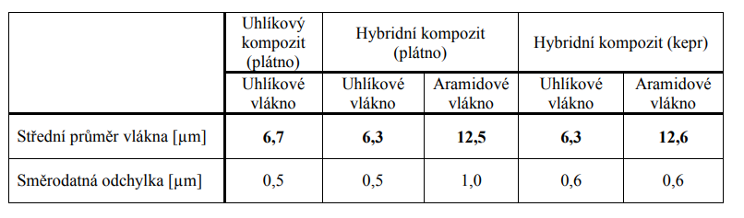


FRP - mikrostruktura

Slide 50

FRP - mikrostruktura
Mikrostruktura 50x

Slide 51

FRP - mikrostruktura
Mikrostruktura 50x

Slide 52

FRP - mikrostruktura
Mikrostruktura 50x

Slide 53

FRP - mikrostruktura
Mikrostruktura 500x

Slide 54
Reference
KALOVÁ, Martina. Design a modelování kompozitních struktur pro medicínské aplikace. Online, Disertační práce. Ostrava: Vysoká škola báňská - Technická univerzita Ostrava, 2020.
KALOVÁ, Martina. Srovnání mechanických vlastností jednodruhových vláknových a hybridních kompozitů. Online, Diplomová práce. Ostrava: Vysoká škola báňská - Technická univerzita Ostrava, 2015.
ČSN EN ISO PLASTY SLOVNÍK
SCHWARTZ, Mel M. Composite materials handbook. 2nd ed. New York: McGraw-Hill, c1992. ISBN 0070558191.
http://www.volny.cz/zkorinek/vlakna.pdf.
https://czech.cnfuturecomposites.com/News/introduction-to-the-concepts-of-isotropy-quasi-isotropy-and-anisotropy-of-carbon-fiber-sheets
https://www.idnes.cz/technet/veda/sto-objevu-sveta-souboj-o-svetlo-zarovka-heinrich-gobel-thomas-alva-edison.A190209_456453_kolem-sveta_taj
https://creaindia.com/blogs/news/the-accidental-inventor-stephanie-kwolek-and-the-birth-of-kevlar%C2%AE
https://www.sparcousa.com/product/qrt-k
https://gpowersport.com/carbon-fiber-paddles/slalom/canoe/slalom-canoe-paddle-revolution-club/
https://europlas.com.vn/en-US/blog-1/glass-fiber-reinforced-plastic-definition-and-pros-cons

Slide 55
Děkuji za pozornost
Martina Kalová
martina.kalova@vsb.cz
Toto dílo je licencováno pod CC BY 4.0
O
NPO_VŠB-TUO_MSMT-16605/2022

